Slide 1
电子版学位论文提交演示
图书馆

Slide 2
01
网络环境（登录学位论文库）
目录
02
注册
03
提交文摘
CONTENTS
04
提交全文
05
查看和修改结果

Slide 3
01
网络环境

Slide 4
01 网络环境
01
校园网内提交（两种方式可选）
校外提交（三步完成）
02
方式一：直接登录 北京外国语大学学位论文管理系统（https://libdissertation.bfsu.edu.cn/）注册后提交
方式二：先登录 图书馆主页（https://lib.bfsu.edu.cn） 选择主页【服务】栏目中的【论文提交】，见演示
第一步：登录 校外远程访问系统https://webvpn.bfsu.edu.cn，输入账密（同数北账密）
第二步：点击进入【（校外）图书馆】
第三步：进入图书馆主页【服务】栏目中的【论文提交】一项，提交论文。
注意：不要使用IE浏览器，推荐使用火狐、谷歌等浏览器

Slide 5
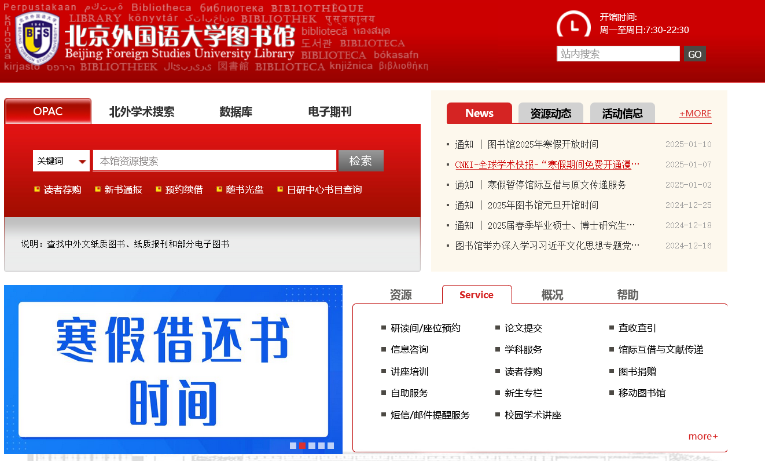
01 网络环境—校内提交—图书馆主页提交演示
https://lib.bfsu.edu.cn
图书馆主页
服务
论文提交

Slide 6
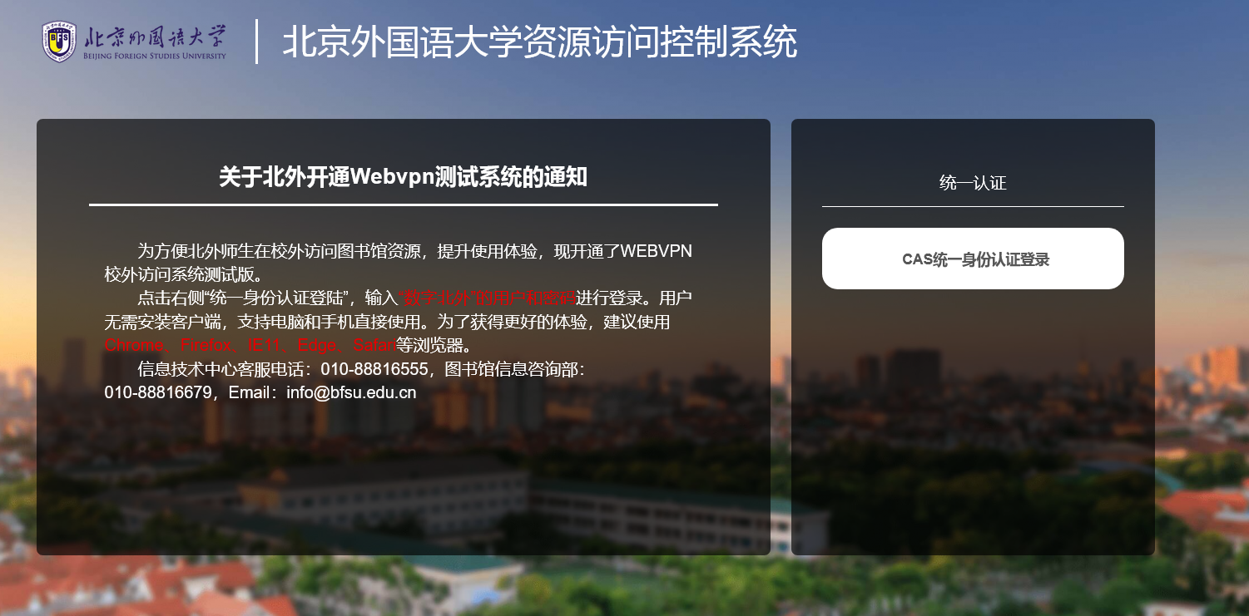
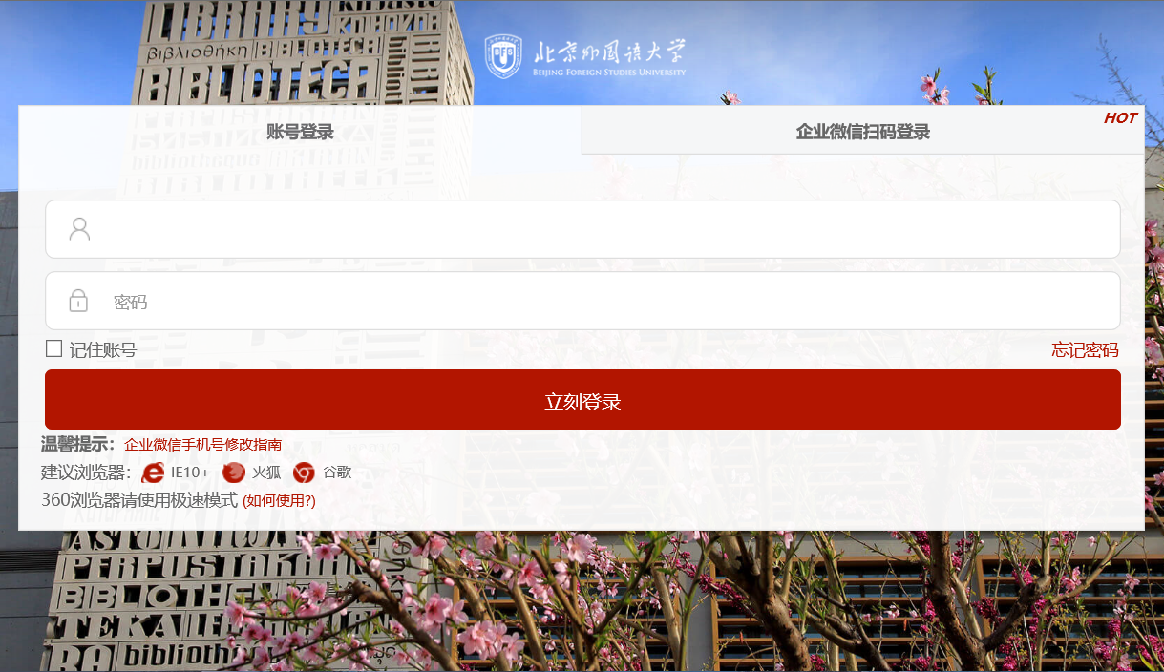
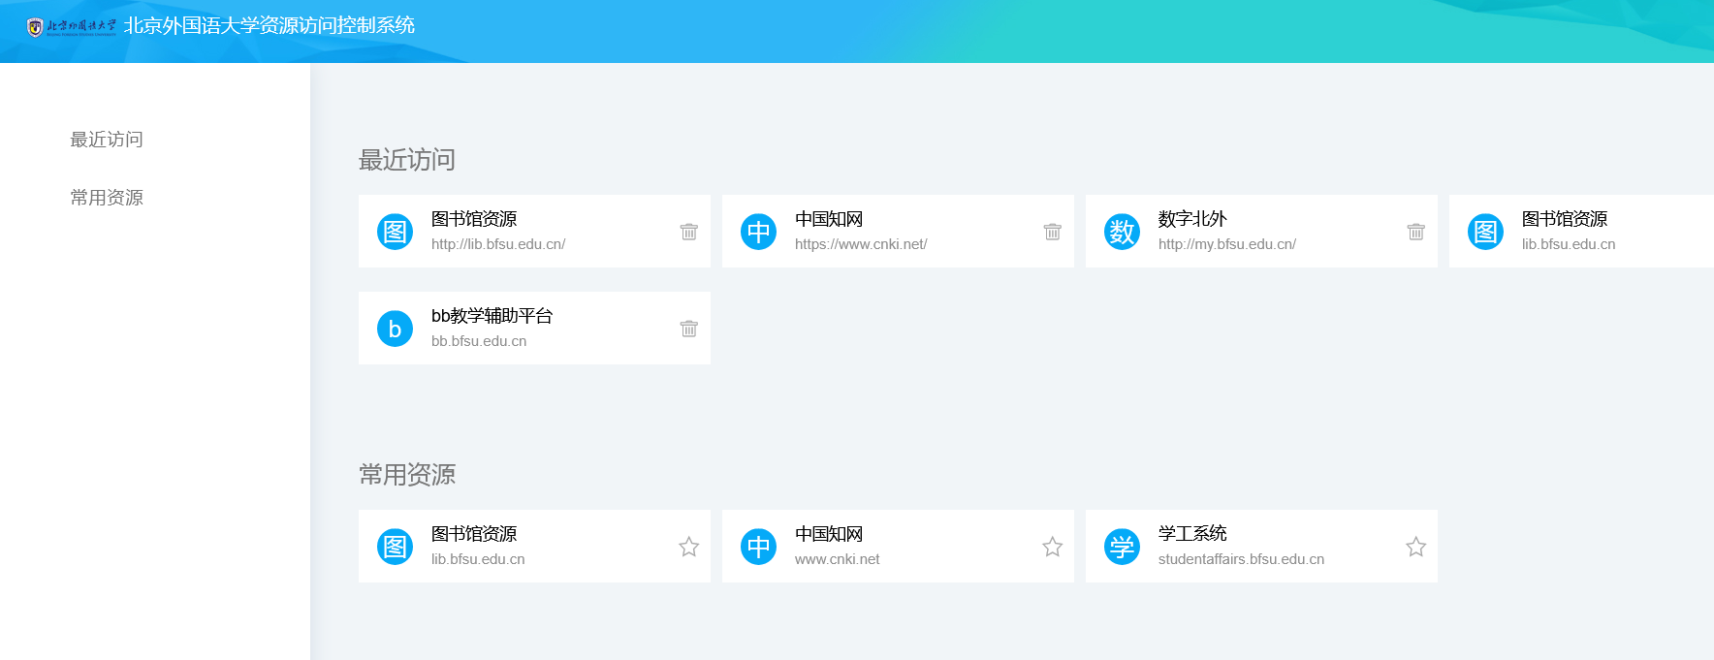
01 网络环境—校外提交演示
第一步
登录https://webvpn.bfsu.edu.cn
选择“CAS统一身份认证登录”
第二步
输入账密：（同数北账密）
第三步
选择 “图书馆资源”
图书馆主页—资源—论文提交

Slide 7
论文提交——登录 学位论文数据库（校内校外途径）
注：校外访问先登录 https://webvpn.bfsu.edu.cn，完成身份认证选择“图书馆资源“，进学位论文库
01
学位论文库网址
https://libdissertation.bfsu.edu.cn/
02
点击“论文提交“
第一次使用该系统的同学需要用学号进行注册

Slide 8
电子版论文提交流程（登录学位论文库后）
注册
提交文摘
上传全文
查看审核结果
点击“注册新用户”用“学号”和“姓名”进行注册。个人信息必须真实准确。
有*的项目为必填项目，每一项填写事项应与纸本论文完全一致。
全文与纸本完全一致（包括中外文封面、授权页、中外文摘要、目录、正文、参考文献等），授权页必须有本人和导师签名。
网上论文提交以后需三至四个工作日后查看审核结果。

Slide 9
02
注册

Slide 10
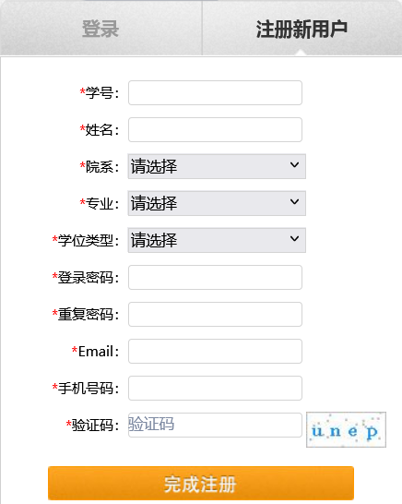
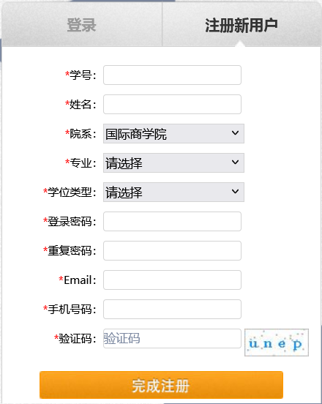
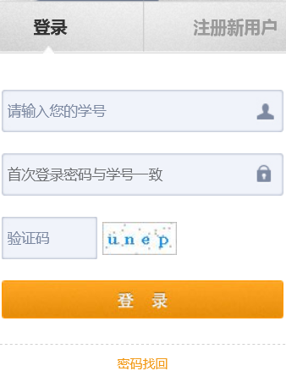
02 论文提交—注册 演示
输入注册的学号
输入注册的密码，密码忘记，勿用“密码找回“功能，请联系管理员
请区分专业和研究方向，如果没有相应院系、专业请联系管理员
点击刷新
不用
第三步：注册完成后用学号和密码登录
第一步：提交论文前先注册
第二步：填写真实个人信息

Slide 11
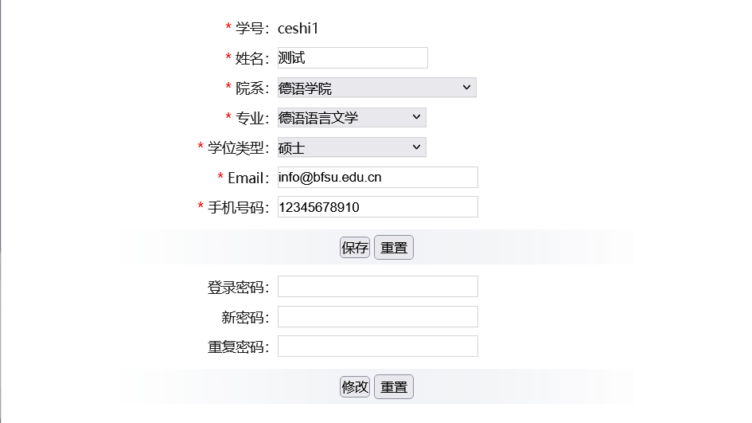
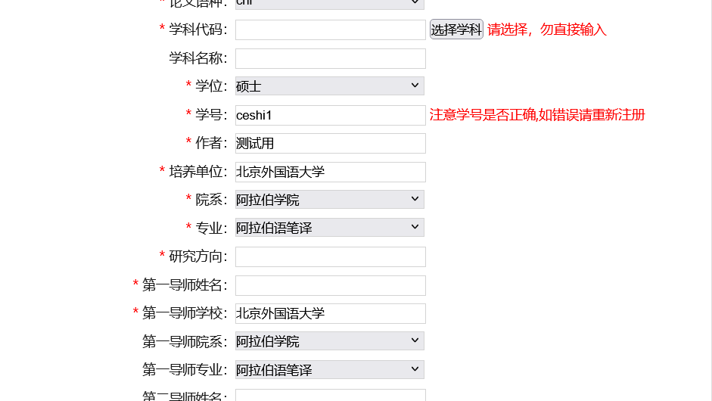
02 注册后—先核实个人信息，再提交文摘
核实个人信息
提交文摘
信息确认：按注册的学号和密码登录学位论文系统后，请先点击系统右上角“我的信息”，核实个人信息是否准确？请确保学号和姓名信息无误，以免耽误办理离校手续。学号无法修改，如有错误，请重新注册。其它个人信息有误可直接修改，Email将会影响您是否收到审核结果，手机号码会影响工作人员与您本人联系。
提交文摘：核实完个人信息无误后，点击系统下方的“去提交我的论文”，进入论文文摘提交页面

Slide 12
03
提交文摘

Slide 13
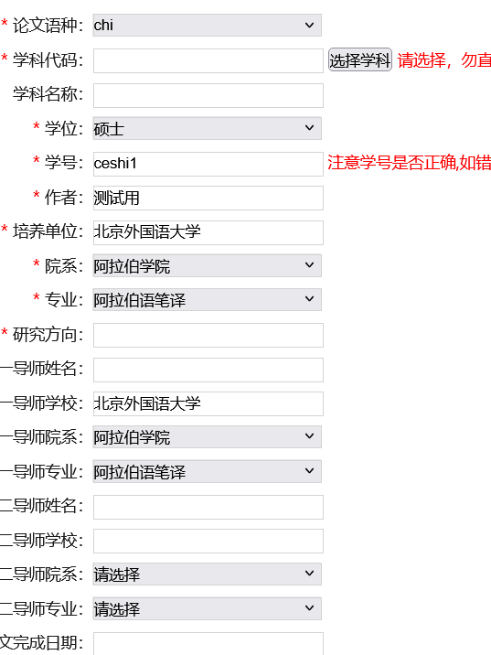
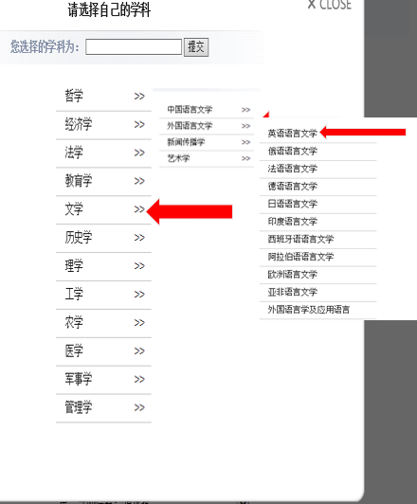
03 提交文摘
语种代码请参考以下网址，没有请联系管理员http://baike.baidu.com/view/3351971.htm#1
系统根据注册信息自动导入，无法更改
注：无二级或三级学科代码，请选到上级别或者仅选到一级学科大类
无法更改信息
学科代码
语种

Slide 14
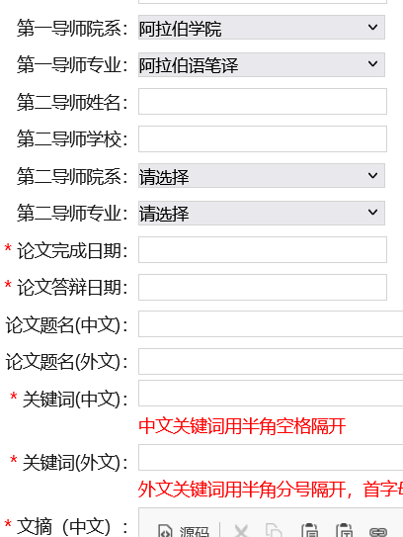
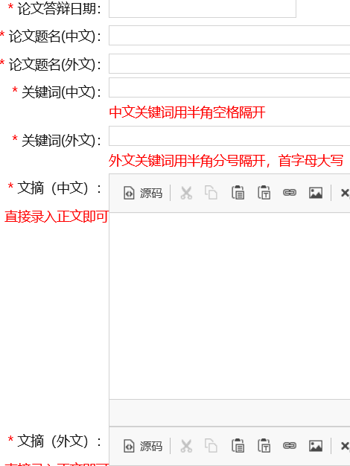
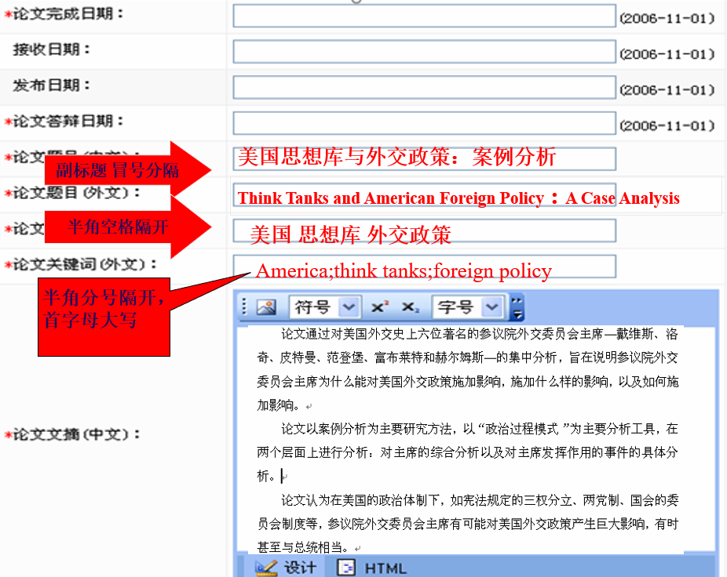
03 提交文摘
系统自动生成
请注意修改
“*”项必填
文摘格式
更改导师信息

Slide 15
04
上传全文

Slide 16
04 全文要求
授权页
必须有本人和导师签名
内容
包括中外文封面、授权页、中外文摘要、目录、正文、参考文献等
数量
只能是1个文件
注：论文全文应为答辩通过后的最终定稿，要求电子版与纸质版应保持完全一致：包括中外文封面、授权页、中外文摘要、目录、正文、参考文献等，授权页应有本人和导师签名的PDF文件
格式
只支持PDF格式

Slide 17
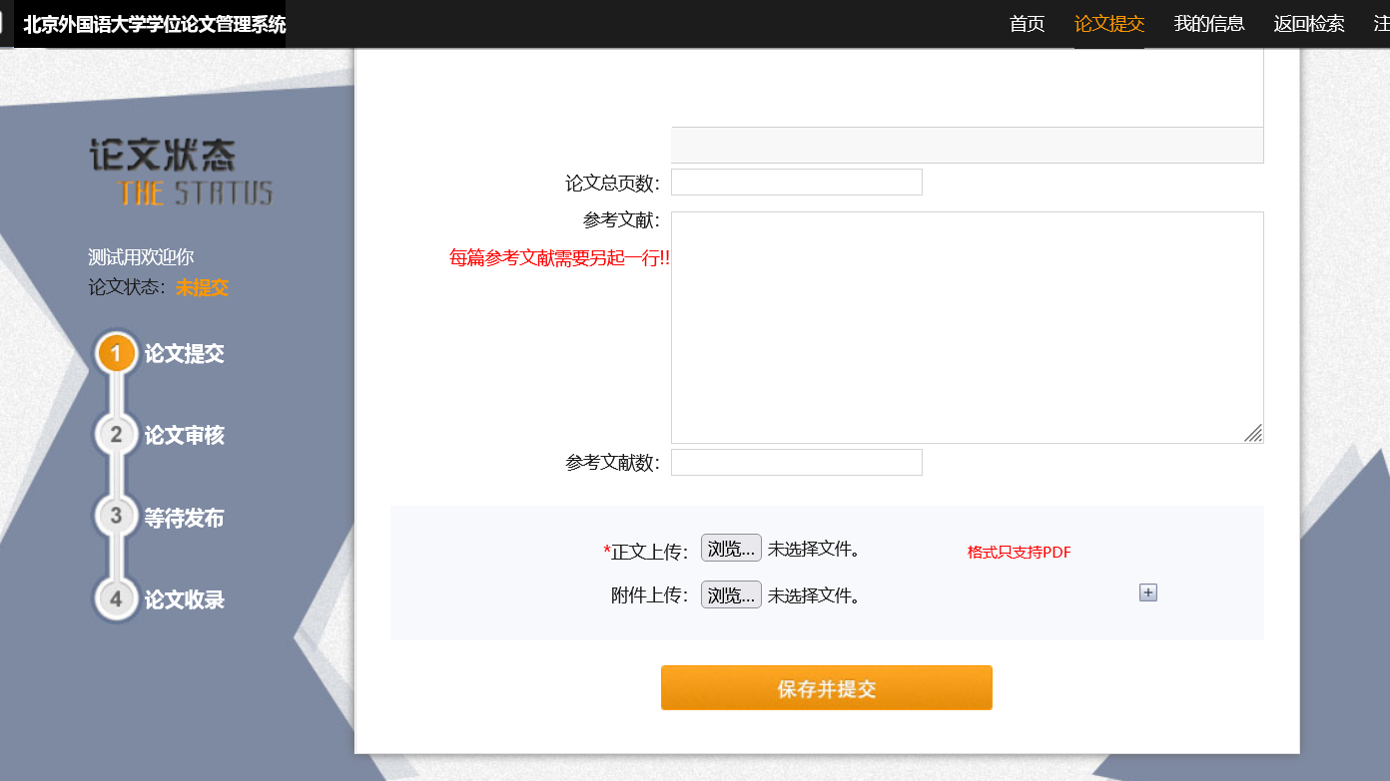
04 上传全文演示
01
浏览
点击“浏览”按钮，找到全文保存地址并选择全文，文件名：学号+姓名（如211290张*），注：1个PDF文件
02
点击“保存并提交“
全文上传不成功，点击“保存并提交”按钮先保存文摘信息，请及时联系管理员。
附件尽量并入全文中一起上传，如有特殊情况，联系管理员。
论文正文以学号和姓名（如：21128张**）为文件名，授权页必须要有导师签名和本人签名

Slide 18
05
查看结果
修改论文

Slide 19
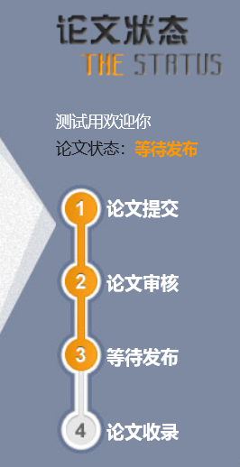
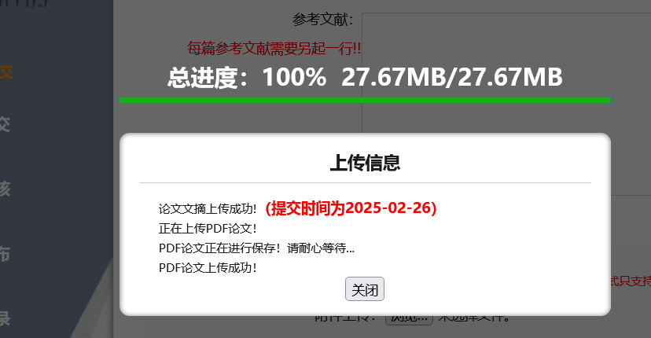
05 查看上传结果
注：论文提交完成后一定要查看“审核结果”，论文状态栏处于“等待发布”状态，表示提交论文结束
① 审核通过后，系统会自动发送审核结果到您注册的Email中
② 审核通过后，左侧状态栏会变成“等待发布”
3. 查看审核结果（3-4个工作日后）
2. 点击“关闭”按钮
左侧状态栏变成“论文审核”，右侧提示“论文提交成功”
1. 上传全文后（系统提示）

Slide 20
05 修改论文：3种情况
审核前
审核后—未通过
审核后—已通过
使用注册后的账号和密码登录论文系统，可自行修改。
有修改权限，必须修改，以免耽误办理离校手续。仔细阅读email或论文系统中审核意见，按要求修改。
无修改权限，如果有必要修改全文，请先到有关部门更换纸本，再申请修改权限修改电子版全文。

Slide 21
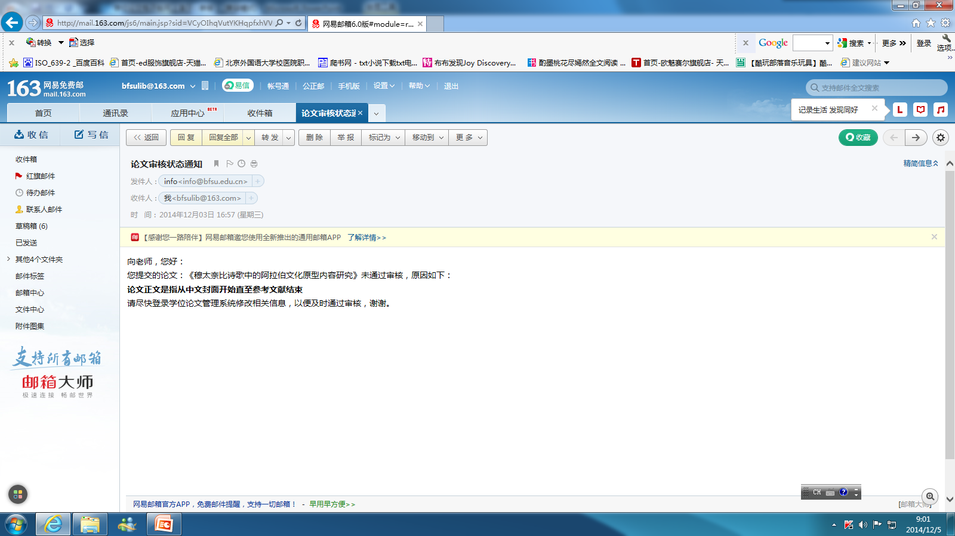
05 “审核未通过“论文查看方式
审核意见
方式1：注册的邮箱中有“未通过”通知
方式2：论文系统左侧状态栏

Slide 22
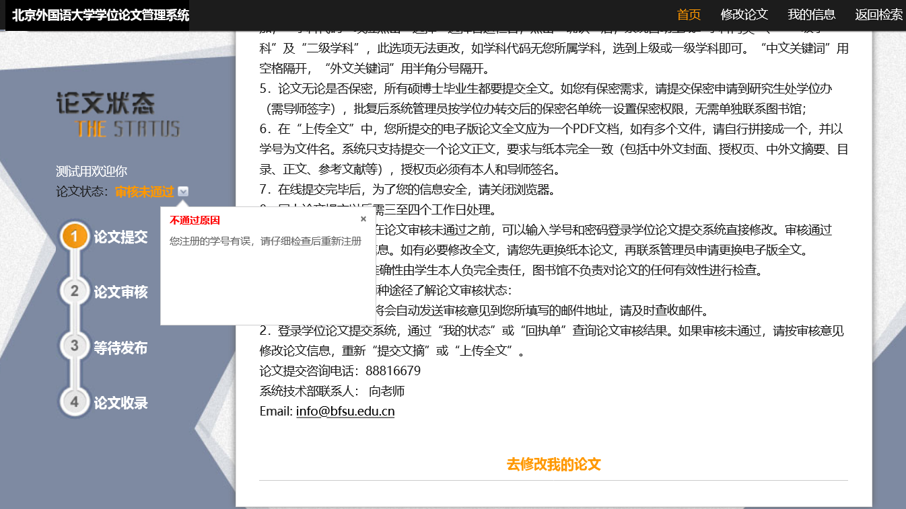
05 修改论文—审核未通过（有修改权限）
01
修改论文
点击论文系统“修改论文”按钮，进入文摘提交页面，按审核意见修改
02
点击“去修改我的论文“
点击系统最下方有“去修改我的论文”，进入文摘页面，按审核意见修改

Slide 23
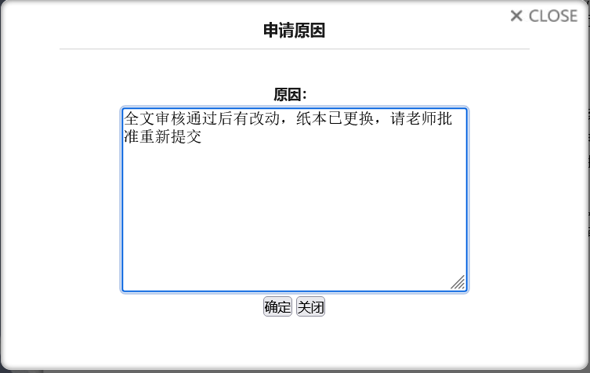
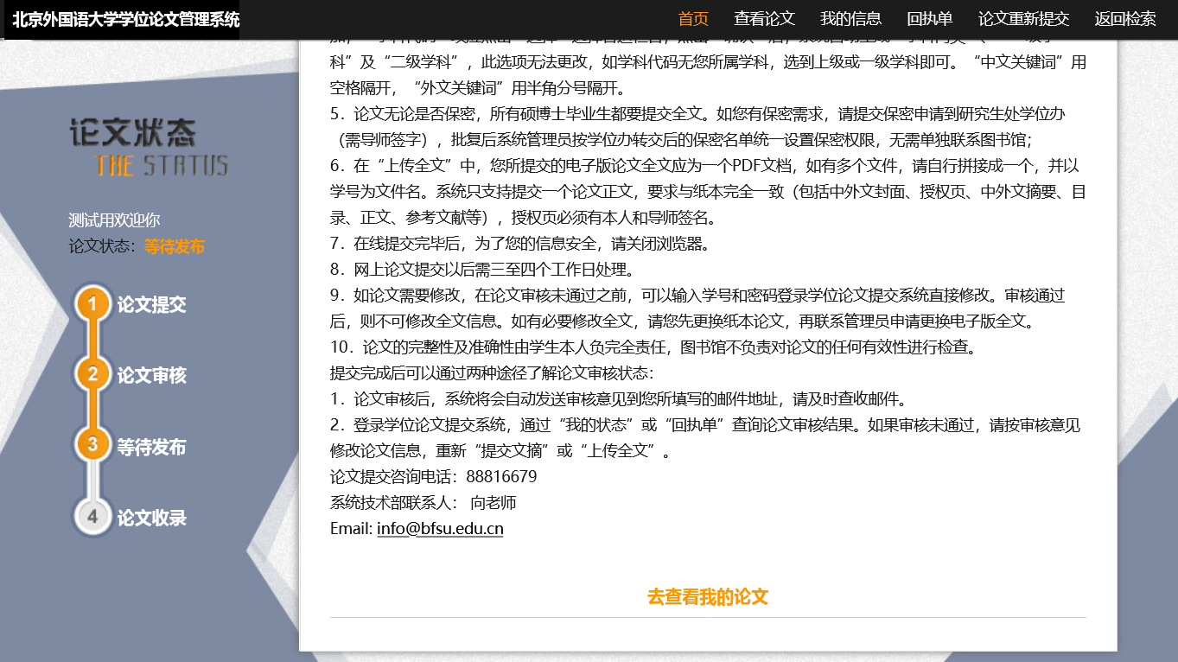
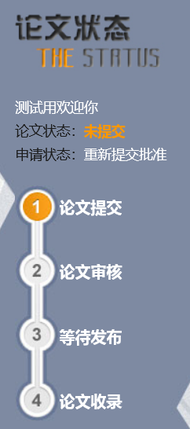
05 修改论文—审核已通过—等待发布状态（无修改权限）
01
权限申请
点击论文系统右上角“论文重新提交”按钮，写明必须修改原因，修改全文申请前请确认纸本已更换，申请完成后根据左侧菜单栏“申请状态”查看结果
02
修改论文
重新提交批准后，请点击系统最下方有“去修改我的论文”或者页面右上方“修改论文”按钮，进入文摘页面修改

Slide 24
05 总结回顾
电子版论文提交 | CHECK
注册完成
文摘+全文 提交完成
等待发布（审核通过）
审核未通过（完成修改）
提交申请（审核通过后需要修改）
05
结束论文提交
论文提交完成3-4个工作日后您需要及时查看审核结果，审核通过，系统左侧状态栏会显示“等待发布”，论文提交工作结束。如果提交状态显示“审核未通过”，请您按审核意见及时修改，以免耽误办理离校手续。

Slide 25
小技巧：word文档转成PDF
论文正文必须是PDF格式
将一个WORD转换成PDF，方法为：打开WORD文档，另存为PDF文件即可。如何将多个WORD文件转换为一个PDF文件？可先分别转换每一个WORD文件，然后使用Acorbat Reader工具合并成一个文件 。
一个word文档转PDF
多个word文档转一个pdf

Slide 26
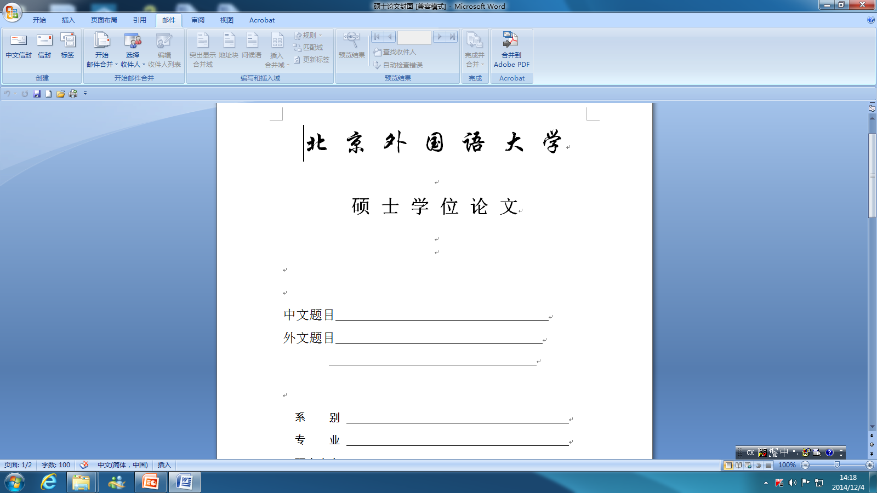
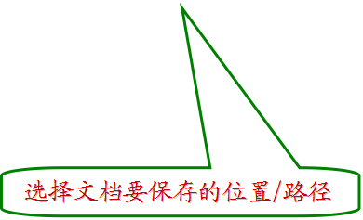
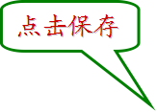
演示——如何将word文本转成PDF?
打开word文档

Slide 27
安装软件
软件
多个word文本合并成一个PDF文件?

Slide 28
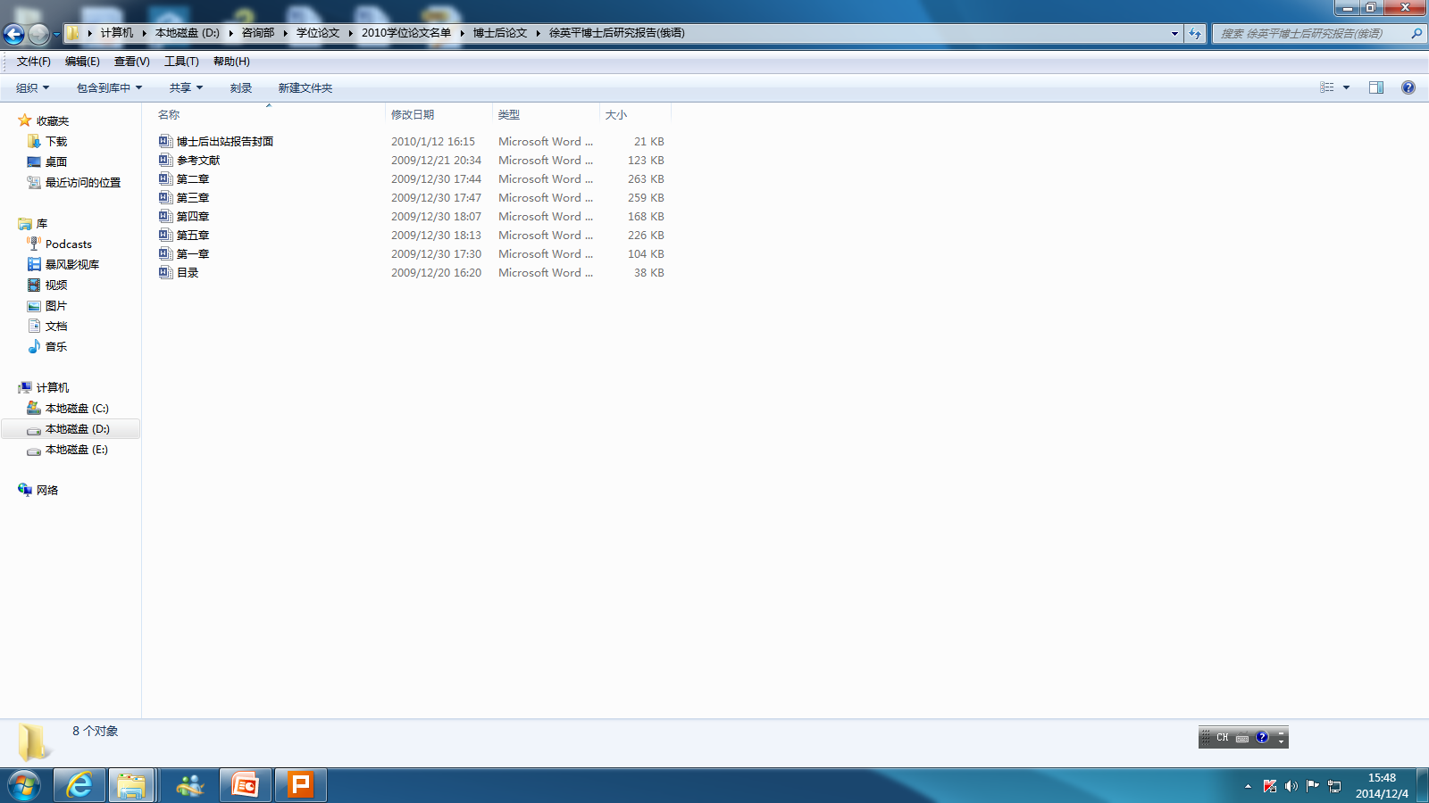
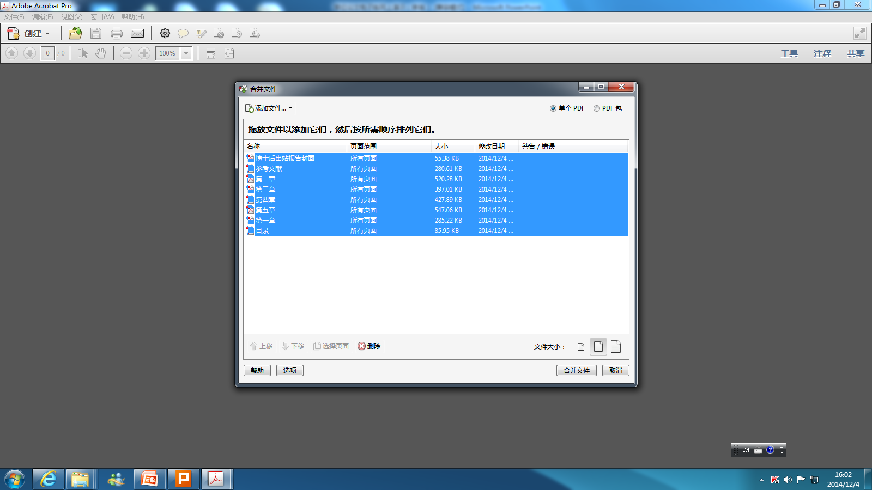
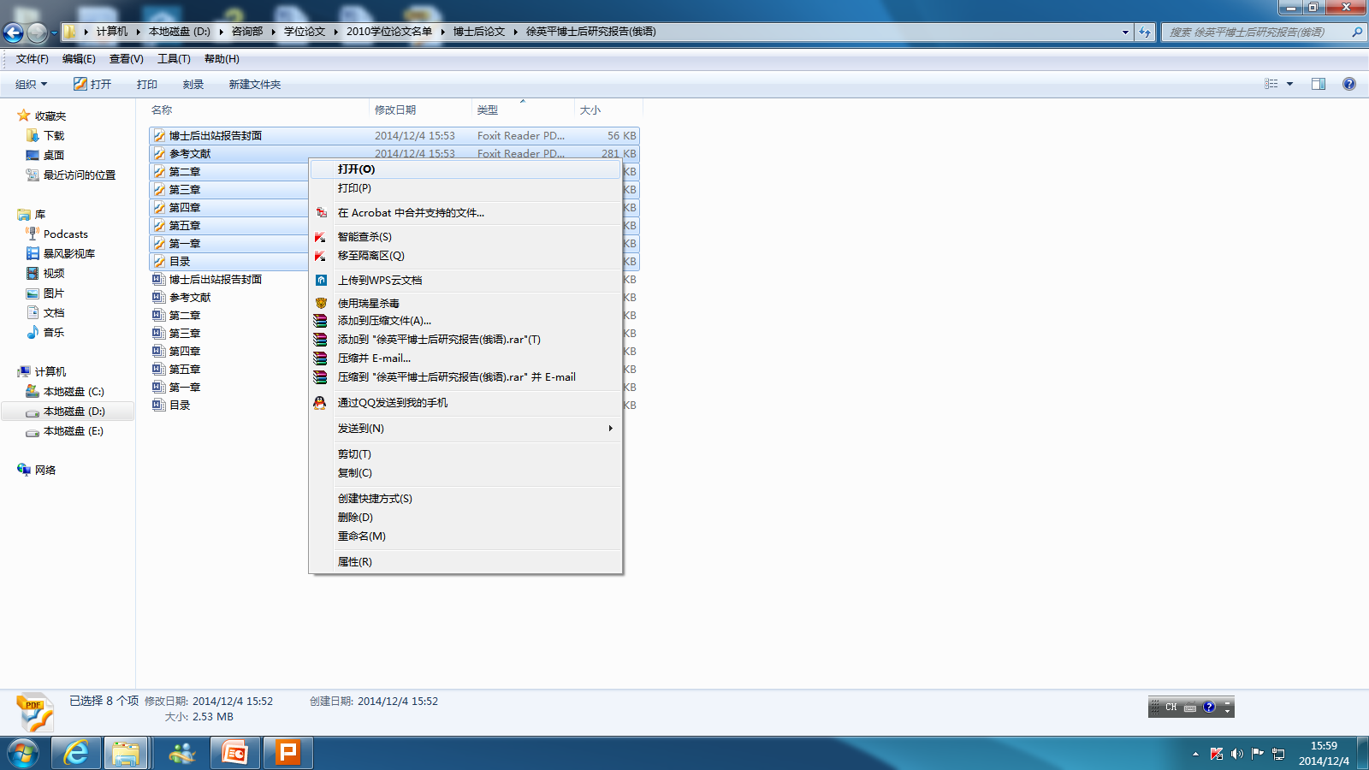
将每一个Word文档转成PDF
全部选择，单击鼠标右键

Slide 29
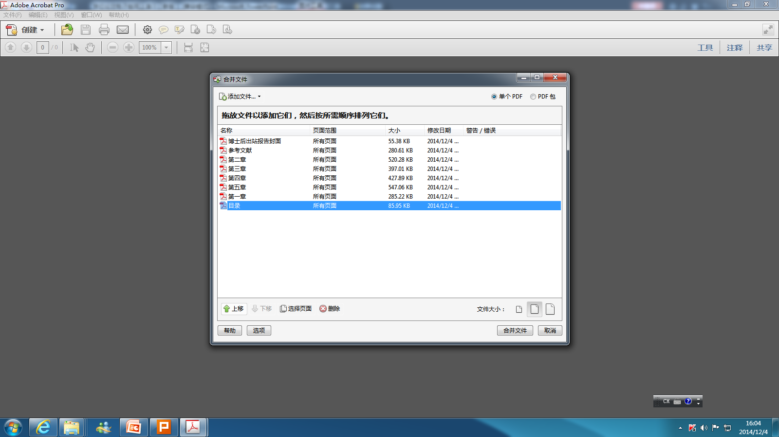
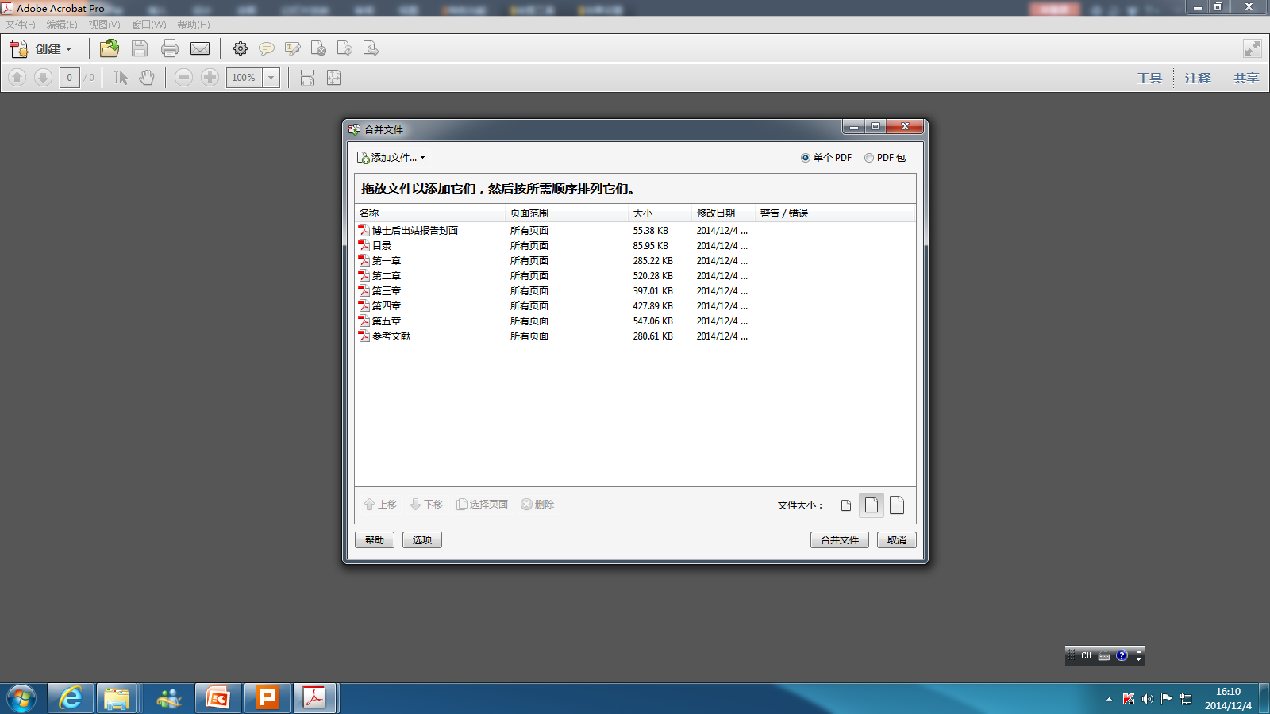
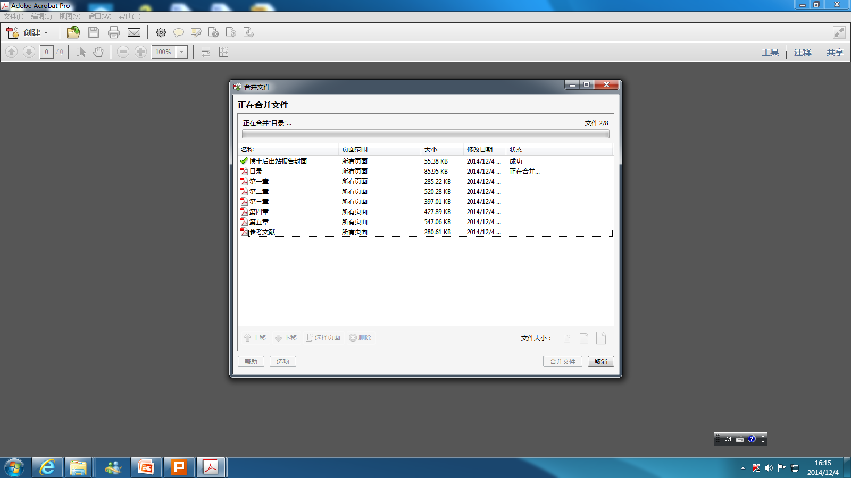
正在合并
按论文要求排列顺序，可上下移动
排好顺序后的文件

Slide 30
联系方式
THANK YOU!
联系人：向老师
联系电话：88816679
Email：lunwen@bfsu.edu.cn

